Slide 1

Khởi động

Slide 2
Trò chơi
“ Truyền điện”

Slide 3



Bài viết 2:
Viết chương trình hoạt động
(Cách viết)

Slide 4

Hoạt động 1: Nhận xét

Slide 5
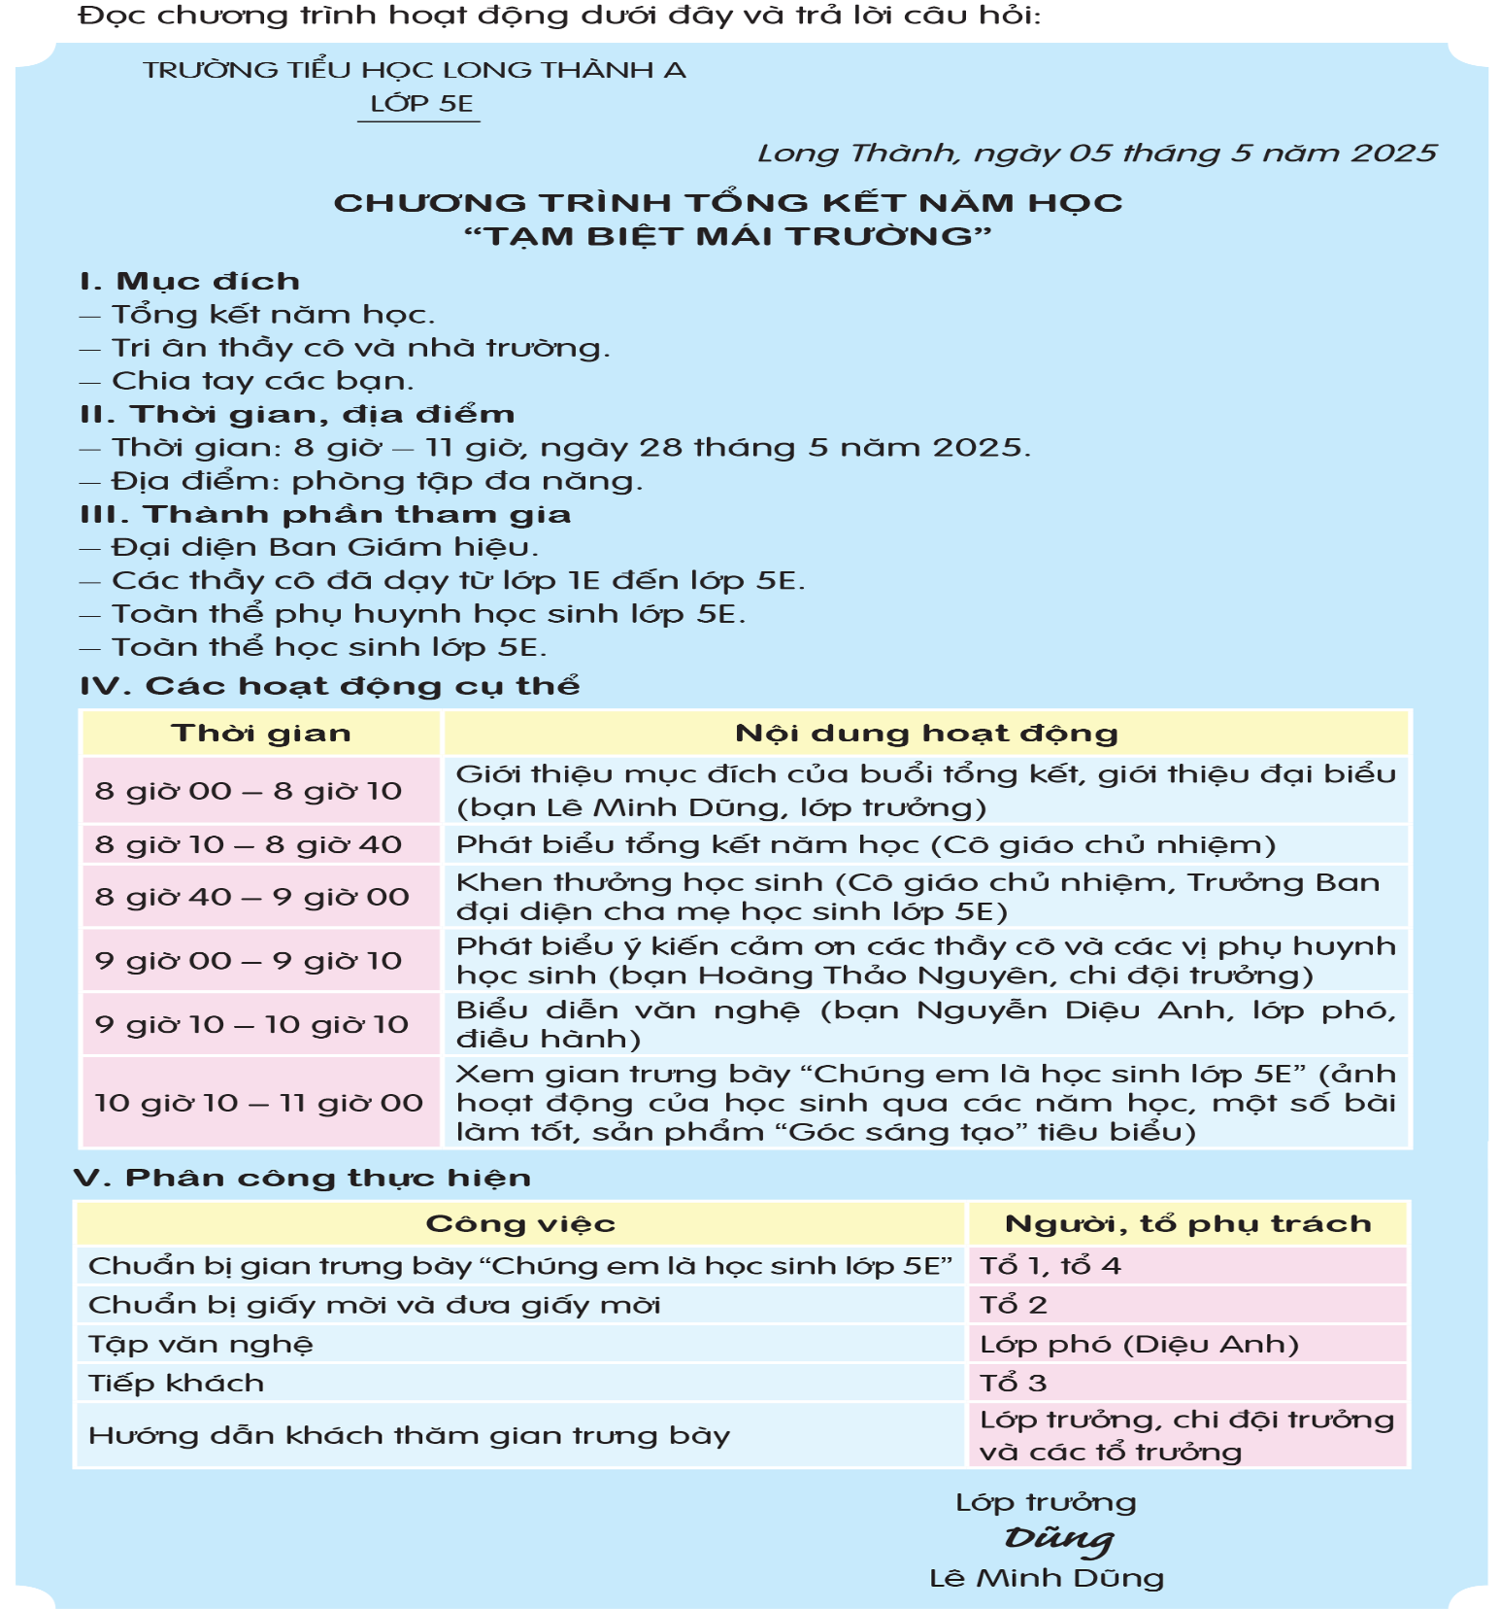

Slide 7



LÀM VIỆC NHÓM ĐÔI

Slide 8
Chia sẻ
- Lớp 5E dự kiến tổ chức buổi tổng kết năm học Tạm biệt mái trường, từ 8 giờ đến 11 giờ, ngày 28/5/2025.
- Các bạn lớp 5E cần lập chương trình hoạt động vì buổi tổng kết có ý nghĩa rất quan trọng và có nhiều việc phải làm, cần chuẩn bị thật chu đáo để buổi tổng kết thành công.
- Bản chương trình hoạt động có 5 mục là:
+ I. Mục đích.
+ II. Thời gian, địa điểm.
+ III. Thành phần tham gia.
+ IV. Các hoạt động cụ thể.
+ V. Phân công thực hiện.

Slide 9
Chia sẻ
Qua bản chương trình hoạt động của lớp 5E em hiểu được mục tiêu của chương trình hoạt động đó là gì?
Mục tiêu của hoạt động là tổ chức lễ tổng kết, Tri ân thầy cô, và chia tay bạn
Chương trình hoạt động cần có những nội dung gì?
+ Giới thiệu mục đích của buổi tổng kết.
+ Phát biểu tổng kết năm học.
+ Khen thưởng học sinh.
+ Phát biểu ý kiến cảm ơn các thầy cô và các vị phụ huynh học sinh.
+ Biểu diễn văn nghệ
+ Xem lại quá trình các hoạt động mà tập thể đã tham gia và thành tích mang về được.

Slide 10
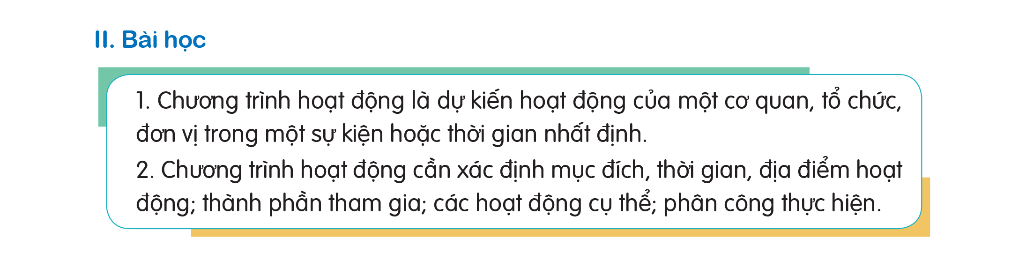
Bài học

Slide 11
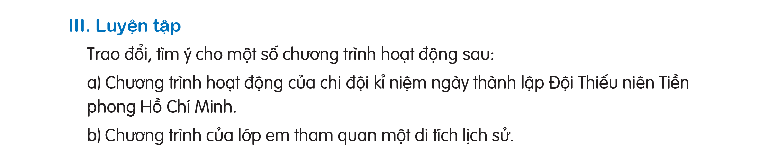
Luyện tập

Slide 12

LÀM VIỆC NHÓM BỐN

Slide 13
Chia sẻ

Slide 14
Chúc các em học tốt!

